Slide 1


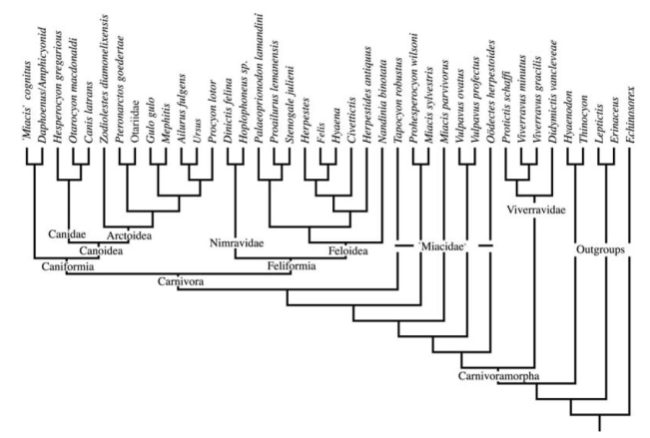
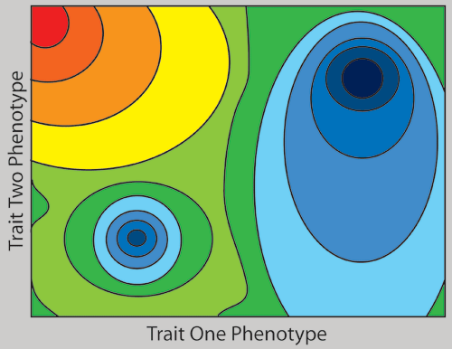
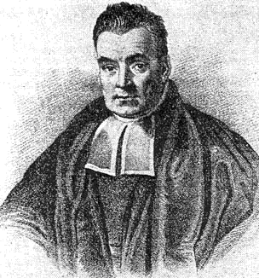
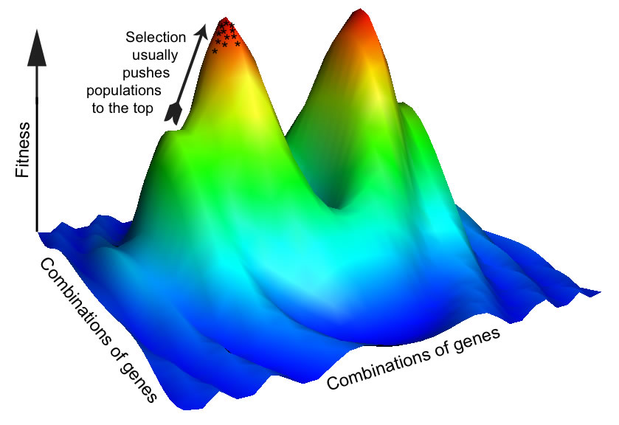
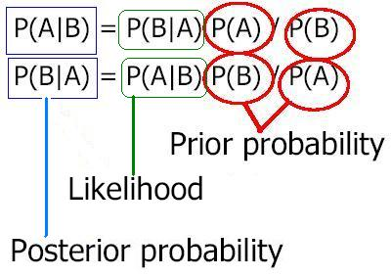

MODULARIZACE VÝUKY EVOLUČNÍ A EKOLOGICKÉ BIOLOGIE
CZ.1.07/2.2.00/15.0204
>gi|5835135|ref|NC_001644.1| Pan paniscus mitochondrion, complete genome GTTTATGTAGCTTACCCCCTTAAAGCAATACACTGAAAATGTTTCGACGGGTTTATATCACCCCATAAAC AAACAGGTTTGGTCCTAGCCTTTCTATTAGCTCTTAGTAAGATTACACATGCAAGCATCCGTCCCGTGAG TCACCCTCTAAATCACCATGATCAAAAGGAACAAGTATCAAGCACACAGCAATGCAGCTCAAGACGCTTA GCCTAGCCACACCCCCACGGGAGACAGCAGTGATAAACCTTTAGCAATAAACGAAAGTTTAACTAAGCCA TACTAACCTCAGGGTTGGTCAATTTCGTGCTAGCCACCGCGGTCACACGATTAACCCAAGTCAATAGAAA CCGGCGTAAAGAGTGTTTTAGATCACCCCCCCCCCAATAAAGCTAAAATTCACCTGAGTTGTAAAAAACT CCAGCTGATACAAAATAAACTACGAAAGTGGCTTTAACACATCTGAACACACAATAGCTAAGACCCAAAC TGGGATTAGATACCCCACTATGCTTAGCCCTAAACTTCAACAGTTAAATTAACAAAACTGCTCGCCAGAA CACTACGAGCCACAGCTTAAAACTCAAAGGACCTGGCGGTGCTTCATATCCCTCTAGAGGAGCCTGTTCT GTAATCGATAAACCCCGATCAACCTCACCGCCTCTTGCTCAGCCTATATACCGCCATCTTCAGCAAACCC TGATGAAGGTTACAAAGTAAGCGCAAGTACCCACGTAAAGACGTTAGGTCAAGGTGTAGCCTATGAGGCG GCAAGAAATGGGCTACATTTTCTACCCCAGAAAATTACGATAACCCTTATGAAACCTAAGGGTCGAAGGT GGATTTAGCAGTAAACTAAGAGTAGAGTGCTTAGTTGAACAGGGCCCTGAAGCGCGTACACACCGCCCGT CACCCTCCTCAAGTATACTTCAAAGGATATTTAACTTAAACCCCTACGCATTTATATAGAGGAGATAAGT CGTAACATGGTAAGTGTACTGGAAAGTGCACTTGGACGAACCAGAGTGTAGCTTAACATAAAGCACCCAA CTTACACTTAGGAGATTTCAACTCAACTTGACCACTCTGAGCCAAACCTAGCCCCAAACCCCCTCCACCC TACTACCAAACAACCTTAACCAAACCATTTACCCAAATAAAGTATAGGCGATAGAAATTGTAAATCGGCG CAATAGATATAGTACCGCAAGGGAAAGATGAAAAATTACACCCAAGCATAATACAGCAAGGACTAACCCC TGTACCTTTTGCATAATGAATTAACTAGAAATAACTTTGCAAAGAGAACTAAAGCCAAGATCCCCGAAAC CAGACGAGCTACCTAAGAACAGCTAAAAGAGCACACCCGTCTATGTAGCAAAATAGTGGGAAGATTTATA GGTAGAGGCGACAAACCTACCGAGCCTGGTGATAGCTGGTTGTCCAAGATAGAATCTTAGTTCAACTTTA AATTTACCTACAGAACCCTCTAAATCCCCCTGTAAATTTAACTGTTAGTCCAAAGAGGAACAGCTCTTTA GACACTAGGAAAAAACCTTATGAAGAGAGTAAAAAATTTAATGCCCATAGTAGGCCTAAAAGCAGCCACC AATTAAGAAAGCGTTCAAGCTCAACACCCACAACCTCAAAAAATCCCAAGCATACAAGCGAACTCCTTAC GCTCAATTGGACCAATCTATTACCCCATAGAAGAGCTAATGTTAGTATAAGTAACATGAAAACATTCTCC TCCGCATAAGCCTACTACAGACCAAAATATTAAACTGACAATTAACAGCCCAATATCTACAATCAACCAA
FYLOGENETICKÁ ANALÝZA II.

Slide 2
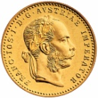

15 hodů mincí:
→ skóre OOHHHOHOOOHOHHO
tj. 7× panna (hlava, H), 8× orel (O)

Slide 3
Věrohodnost = podmíněná pravděpodobnost dat (výsledného skóre) při dané hypotéze:
L = Pr(D│H) = Pr(7× hlava, 8× orel │hypotéza)
Pravděpodobnost, že padne hlava = p, orel = (1 – p)
Protože hody nezávislé ⇒ pravděpodobnost výsledného skóre =
(1 – p)×(1 – p)×p×p×p×(1 – p)×p×(1 – p)×(1 – p)×(1 – p)×p×(1 – p)×p×p×(1 – p) = = p⁷(1-p)⁸
maximum = 0,4666 ≈ 7/15
skóre OOHHHOHOOOHOHHO [7× panna (hlava, H), 8× orel (O)]

Slide 4
maxL
maximální hodnota věrohodnostní funkce
Likelihood
maximálně věrohodný bodový odhad (maximum likelihood estimate, MLE) parametru hypotézy
p
Hypotéza?
Např. H = mince není „cinknutá“, tj. p = 1/2 ⇒ L = 3,0517.10⁻⁵
Je-li mince upravena tak, aby ve 2/3 případů padl orel:
p = 1/3 ⇒ L = 1,7841.10⁻⁵
výsledek hodů 1,7× pravděpodobnější s pravou mincí

Slide 5
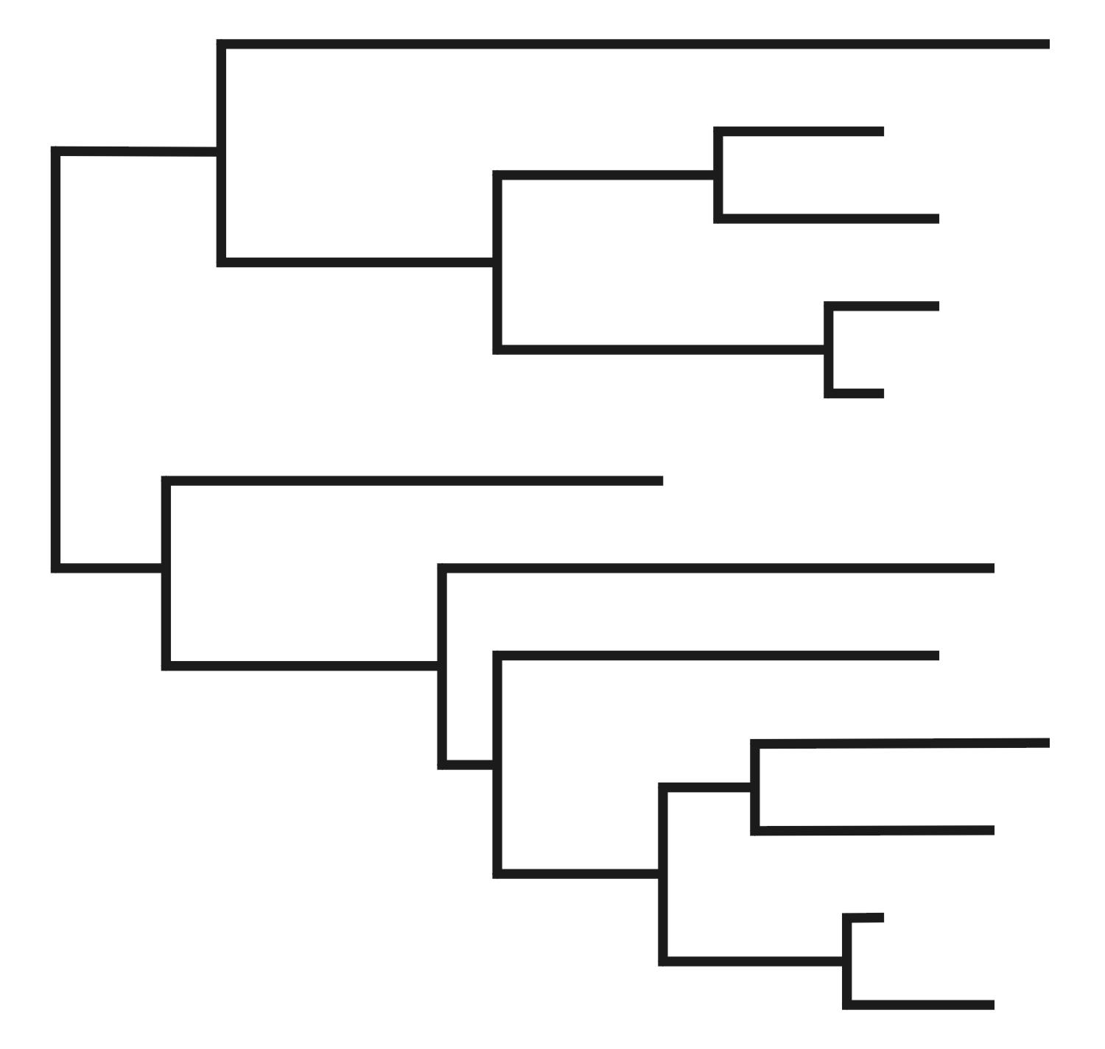
Maximální věrohodnost ve fylogenetické analýze
data:
1 TCAAAAATGGCTTTATTCGCTTAATGCCGTTAACCCTTGCGGGGGCCATG
2 TCCGTGATGGATTTATTTCCGCAATGCCTGTCATCTTATTCTCAAGTATC
3 TTCGTGATGGATTTATTGCAGGTATGCCAGTCATCCTTTTCTCATCTATC
4 TTCGTGACGGGTTTATCTCGGCAATGCCGGTCATCCTATTTTCGAGTATT
strom:
+ evoluční model θ
topologie τ
= hypotéza
délky větví ν
nuisance parameters
L = P(D│H): D = matice sekvencí (dat), H = τ (topologie) + ν (délky větví) + θ (model)

Slide 6
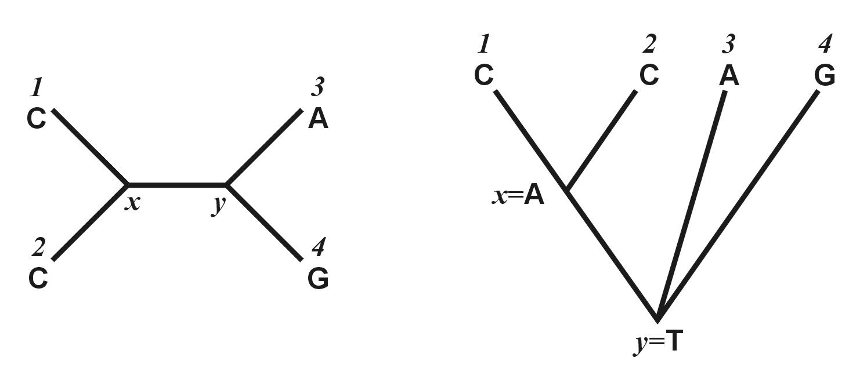
1 j N
1 TCAAAAATGGCTTTATTCGCTTAATGCCGTTAACCCTTGCGGGGGCCATG
2 TCCGTGATGGATTTATTTCCGCAATGCCTGTCATCTTATTCTCAAGTATC
3 TTCGTGATGGATTTATTGCAGGTATGCCAGTCATCCTTTTCTCATCTATC
4 TTCGTGACGGGTTTATCTCGGCAATGCCGGTCATCCTATTTTCGAGTATT
x
y

Slide 7
1 j N
1 TCAAAAATGGCTTTATTCGCTTAATGCCGTTAACCCTTGCGGGGGCCATG
2 TCCGTGATGGATTTATTTCCGCAATGCCTGTCATCTTATTCTCAAGTATC
3 TTCGTGATGGATTTATTGCAGGTATGCCAGTCATCCTTTTCTCATCTATC
4 TTCGTGACGGGTTTATCTCGGCAATGCCGGTCATCCTATTTTCGAGTATT
ν_{i} = délky větví
ν₂
ν₁
ν₄
x
y
x
ν₅
ν₃
y

Slide 8
1 j N
1 TCAAAAATGGCTTTATTCGCTTAATGCCGTTAACCCTTGCGGGGGCCATG
2 TCCGTGATGGATTTATTTCCGCAATGCCTGTCATCTTATTCTCAAGTATC
3 TTCGTGATGGATTTATTGCAGGTATGCCAGTCATCCTTTTCTCATCTATC
4 TTCGTGACGGGTTTATCTCGGCAATGCCGGTCATCCTATTTTCGAGTATT
ν_{i} = délky větví
ν₂
x: 4 nukleotidy
ν₁
ν₄
x
ν₅
y: 4 nukleotidy
4 × 4 = 16 možných scénářů
ν₃
y
L(1) = P(y)×P(y→x)ν₃×P(x→C)ν₁×P(x→C)ν₂×P(y→A)ν₄×P(y→G)ν₅
L(j) = P(scénář 1) + …. + P(scénář 16)

Slide 9


1 j N
1 TCAAAAATGGCTTTATTCGCTTAATGCCGTTAACCCTTGCGGGGGCCATG
2 TCCGTGATGGATTTATTTCCGCAATGCCTGTCATCTTATTCTCAAGTATC
3 TTCGTGATGGATTTATTGCAGGTATGCCAGTCATCCTTTTCTCATCTATC
4 TTCGTGACGGGTTTATCTCGGCAATGCCGGTCATCCTATTTTCGAGTATT
ν_{i} = délky větví
ν₂
x: 4 nukleotidy
ν₁
ν₄
x
ν₅
y: 4 nukleotidy
4 × 4 = 16 možných scénářů
ν₃
y
všechny pozice: L = L(1) × L(2) × … × L(j) × … × L(N) =
lnL = lnL(1) + lnL(2) + … + lnL(N) =

Slide 10
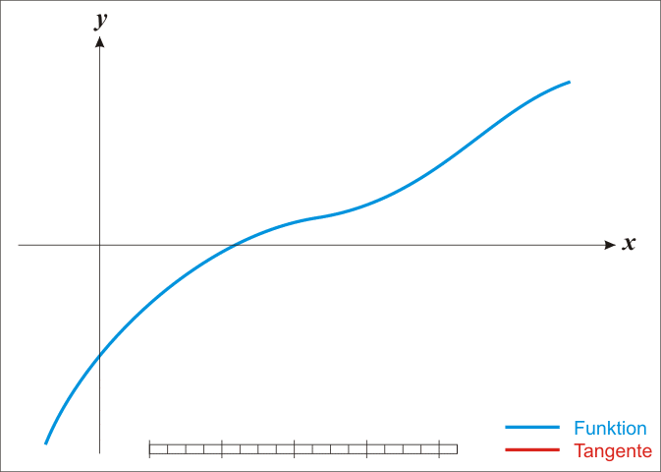
Hledání maximální věrohodnosti daného stromu
→ např. Newtonova (Newtonova-Raphsonova) metoda
https://upload.wikimedia.org/wikipedia/commons/e/e0/NewtonIteration_Ani.gif
Hledání nejvěrohodnějšího stromu: heuristické hledání

Slide 11
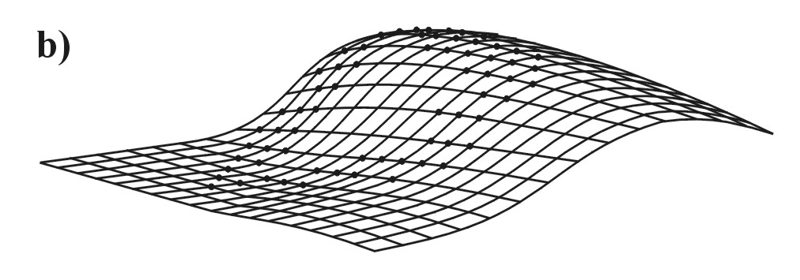
Heuristické hledání
stepwise addition ... např. PHYLIP
star decomposition ... např. MOLPHY; neighbor-joining tree
branch swapping

Slide 12
A
A
Věrohodnost (ML) a úspornost (MP)
A
G

Slide 13
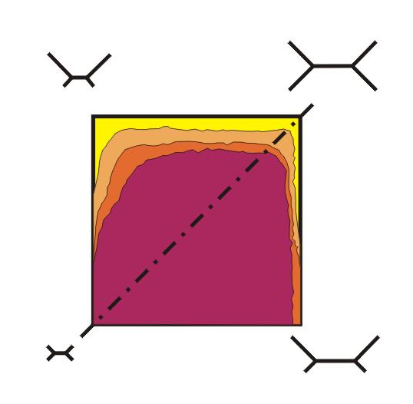
Věrohodnost a konzistence

Slide 14
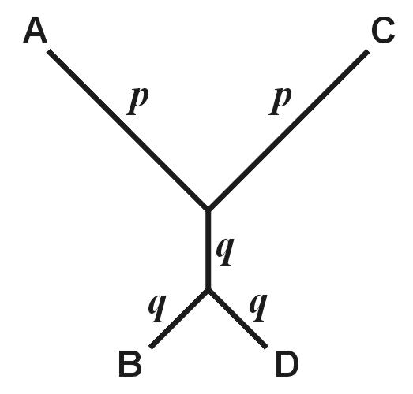
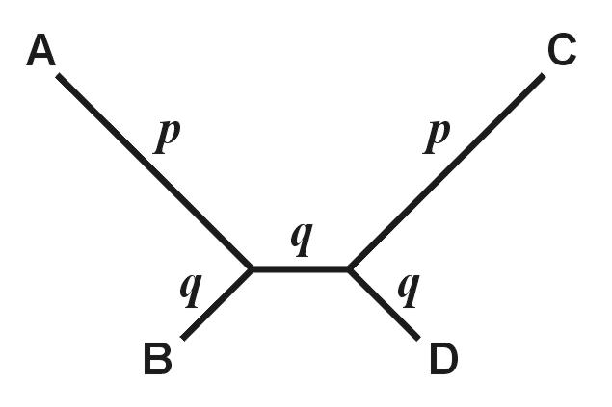
“správný”
“chybný”
Farrisova
(anti-Felsensteinova,
inverzní Felsensteinova)
zóna
“long-branch repulsion”

Slide 15
Bayesovská analýza
ML: Jaká je pravděpodobnost dat při dané hypotéze?
bayesiánský přístup:
Jaká je pravděpodobnost hypotézy při daných datech?
P(H⏐D)
Př.: soubor 100 kostek, ze kterých máme vybrat jednu
víme, že ze 100 kostek je 80 v pořádku, ale 20 je upraveno tak,
aby padala 6
2 hody: 1. hod = 2. hod =
Jaká je pravděpodobnost, že naše kostka je falešná?

Slide 16
pravděpodobnosti jednotlivých výsledků:
u pravých kostek stejné, u falešných se liší:
 | pravá | falešná
 | 1/6 | 1/21
 | 1/6 | 3/21
 | 1/6 | 3/21
 | 1/6 | 4/21
 | 1/6 | 4/21
 | 1/6 | 6/21

Slide 17
Pravděpodobnost P(H⏐D) se nazývá aposteriorní (posterior probability)
aposteriorní pravděpodobnost je funkcí věrohodnosti L = P(D⏐H)
a apriorní pravděpodobnosti (prior probability), která vyjadřuje náš
apriorní předpoklad nebo znalost
Aposteriorní pravděpodobnost, že naše kostka je falešná,
je dána Bayesovou rovnicí:
apriorní pravděpodobnost
věrohodnost
P(D⏐H) × P(H)
P(H⏐D) =
Σ[P(D⏐H_{i})×P(H_{i})]
suma čitatelů pro všechny alternativní hypotézy
Thomas Bayes

Slide 18
Pro náš příklad se 2 hody kostkou:
 | pravá | falešná
 | 1/6 | 1/21
 | 1/6 | 3/21
 | 1/6 | 3/21
 | 1/6 | 4/21
 | 1/6 | 4/21
 | 1/6 | 6/21
apriorní pravděpodobnost (falešná) = 0,2
(20/100 falešných kostek v souboru)
Pr., že dostaneme s pravou kostkou:
P = 1/6 × 1/6 = 1/36
Pr., že dostaneme s falešnou kostkou:
P = 3/21 × 6/21 = 18/441
P( |biased) × P(biased)
P(biased| ) =
P( |biased) × P(biased) +
P( |fair) × P(fair)
18/441 × 2/10
= = 0,269
18/441 × 2/10 + 1/36 × 8/10

Slide 19


Bayesovská metoda ve fylogenetické analýze:
aposteriorní pravděpodobnost
marginální
věrohodnost
apriorní pravděpodobnost
suma přes všechny možné stromy
Parametry pro bayesovskou analýzu většinou kontinuální ⇒
P → pravděpodobnostní hustotní funkce (probability density functions)
buď ML odhady → empirická BA
nebo všechny kombinace → hierarchická BA

Slide 20
Problém: výpočty příliš složité ⇒ nelze řešit analyticky, pouze numericky
aproximovat
řešení: metody Monte Carlo
náhodný výběr vzorků, při velkém množství aproximace skutečnosti
Markovovy řetězce: Markov chain Monte Carlo (MCMC)
Markovův proces: t₋₁: A → t₀: C → t₊₁: G
… P stejná po celé fylogenii = homogenní Markovův proces

Slide 22
Metropolisův-Hastingsův algoritmus:

Slide 23
Metropolisův-Hastingsův algoritmus:
Změna parametru x → x’
jestliže P(x’) > P(x), akceptuj x’
jestliže P(x’) ≤ P(x), vypočti R = P(x’)/P(x)
protože platí, že P(x’) ≤ P(x), musí být R ≤ 1
generuj náhodné číslo U z rovnoměrného rozělení z intervalu (0, 1)
jestliže R ≥ U, akceptuj x’, jestli ne, ponechej x

Slide 24
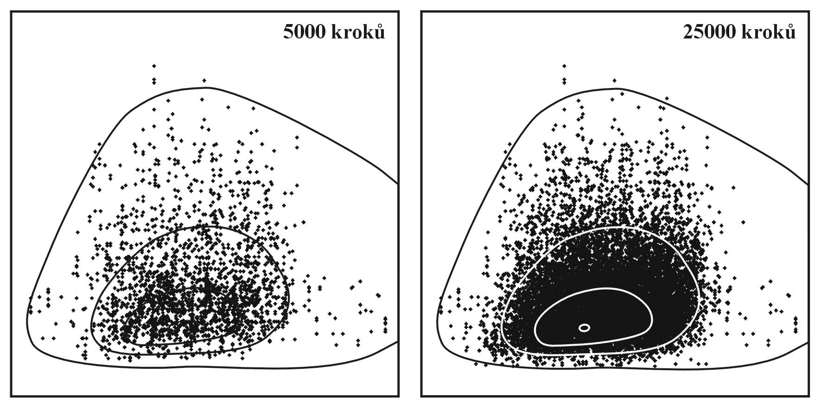
usměrněný pohyb robota v aréně:
„vrstevnice“
arény

Slide 25
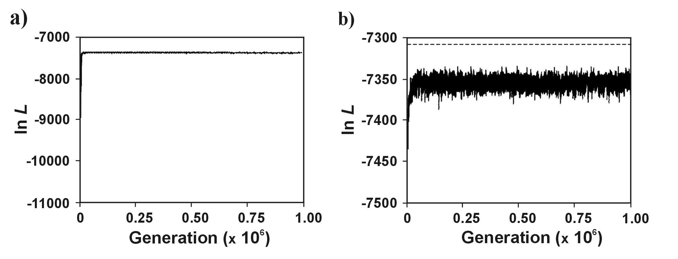
stacionární fáze (plateau)
“burn-in”

Slide 26
Reverzibilní přeskokový MCMC (reversible jump MCMC):
umožňuje měnit počet parametrů při každém MC kroku
lze použít např. k modelování proměnlivosti evoluce mezi pozicemi
v sekvenci, k výběru modelů nebo k tvorbě nehomogenních
substitučních modelů (např. různé složení bází podél jednotlivých
větví)
Metropolis coupled MCMC (MCMCMC, MC³):
1 „chladný“ řetězec, 3 „zahřáté“ řetězce
stejný výchozí bod, díky stochasticitě rychlá divergence „robotů“
MrBayes: http://morphbank.ebc.uu.se/mrbayes/

Slide 27
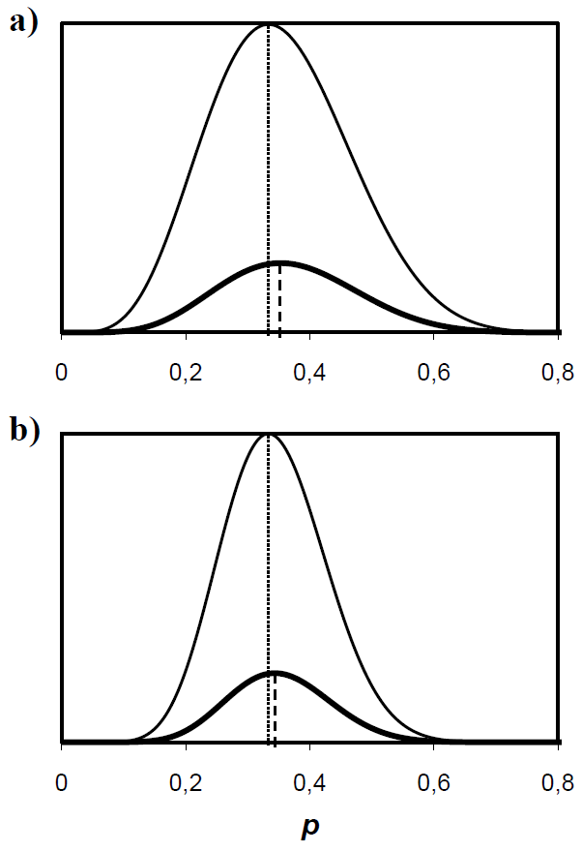
Problém apriorních pravděpodobností
apriorní pr. = 0,5
maximum likelihood = 0,333
15 hodů mincí
výsledek 5 H : 10 O
díky apriorní pr. aposteriorní pr.
posunuta doprava
30 hodů mincí
výsledek 10 H : 20 O
rozdíl od ML menší

Slide 28
Problém apriorních pravděpodobností

Slide 29
Stanovení apriorních pravděpodobností:

Slide 30
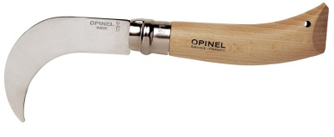


Měření spolehlivosti stromů
Metody opakovaného výběru
bez navrácení = jackknife
s navrácením = bootstrap

Slide 31
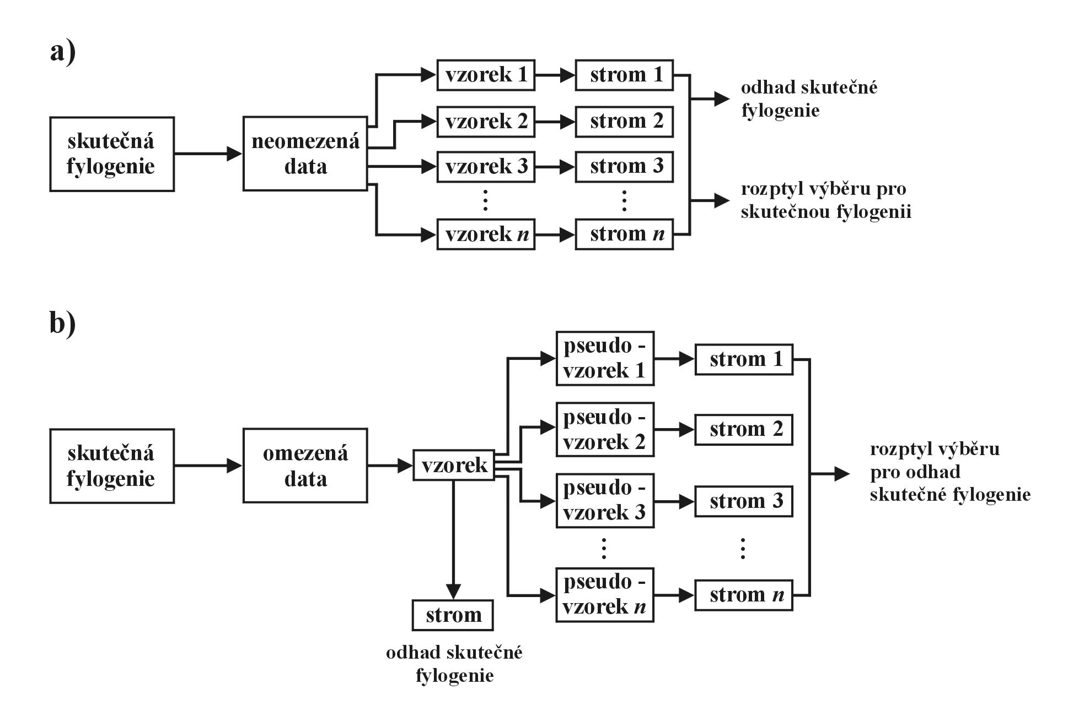
bootstrap:

Slide 32
bootstrap:

Slide 33
bootstrap:

Slide 34
parametrický bootstrap: evoluční model
bayesovská analýza: aposteriorní pravděpodobnosti

Slide 35
Testování hypotéz
Test molekulárních hodin:
Relative rate test (RRT): AC=BC?
Linearizované stromy
odstranění signifikantně odlišných taxonů

Slide 36
Relaxované molekulární hodiny
umožňují změnu rychlostí podél větví
škálovaný čas
(očekávaný poč. substitucí/pozici
neškálovaný čas
multiplikátor

Slide 37
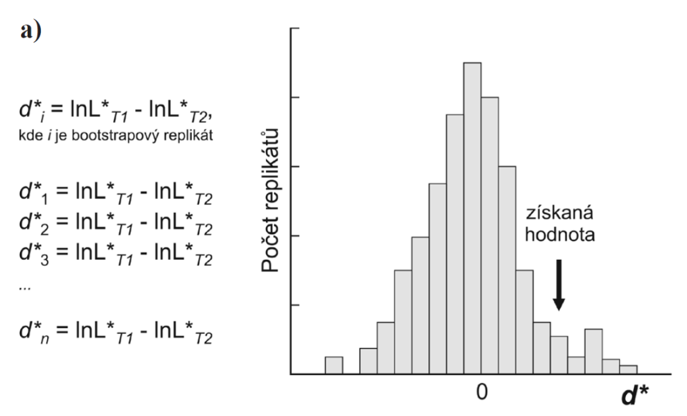
Srovnání stromů
Jsou dva stromy signifikantně odlišné?
Testy párových pozic:
winning sites test
Felsensteinův z test
Templetonův test
Kishinův-Hasegawův test (KHT, RELL)
Pro více než dva stromy:
Shimodairův-Hasegawův (SH) test

Slide 38
Srovnání stromů
Do jaké míry jsou dva stromy odlišné?
Distance mezi stromy:
partition metric
quartet metric
path difference metric
metody inkorporující délky větví
Problémy s distancemi mezi stromy

Slide 39
Konsensuální stromy
zdrojové stromy
striktní konsensus
striktně konsensuální strom

Slide 40
majority-rule
zdrojové stromy
většinový strom

Slide 41
Konsensuální stromy
problém s konsensuálními stromy – kombinovaná vs.
separátní analýza, supermatrix vs. supertree
konsensuální stromy v metodách opakovaného výběru,
bayesovská analýza

Slide 42
Fylogenetické programy
alignment:
ClustalX http://inn-prot.weizmann.ac.il/software/ClustalX.html
konstrukce stromů:
http://evolution.gs.washington.edu/phylip/software.html
PAUP*
PHYLIP
McClade ... MP
MOLPHY, PHYML, TREE-PUZZLE ... ML
MrBayes ... BA
práce se stromy:
TreeView http://taxonomy.zoology.gla.ac.uk/rod/treeview.html

